Slide 1
Урок литературного чтения 2 класс
В. Осеева «Почему?»

Slide 3
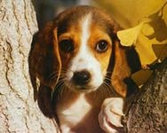
Среди всех зверей, однако,
Людям лучший друг – собака.

Slide 4
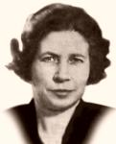
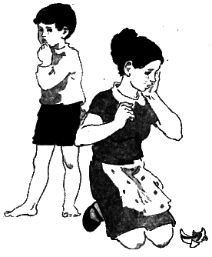
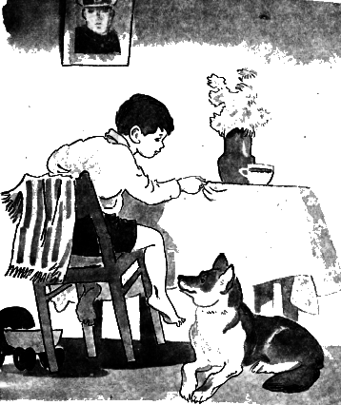
Валентина
Александровна
Осеева
«Почему?»

Slide 5
Валентина
Александровна
Осеева

Slide 6
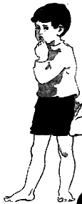
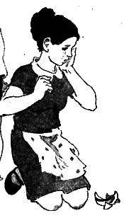
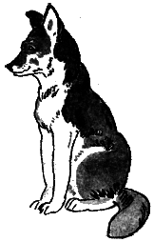

Slide 7
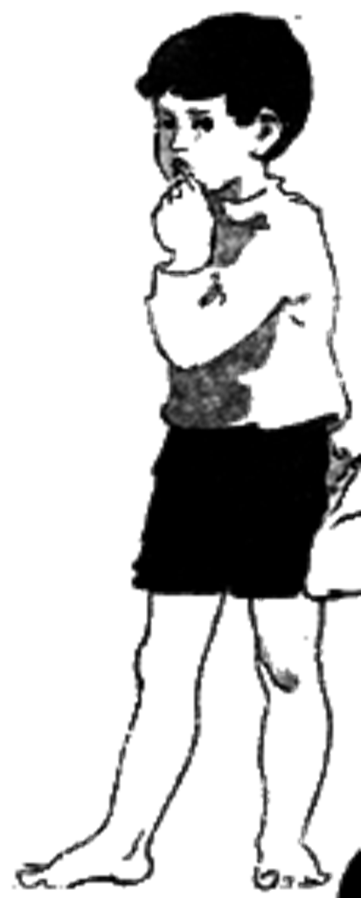

Slide 8
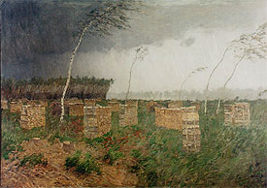
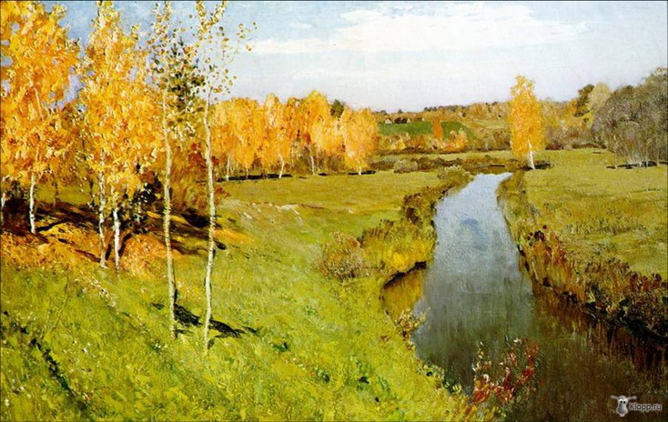
И. Левитан «Дождь. Буря.»
И. Левитан «Золотая осень»

Slide 9
Игра «Да, нет»
нет
- Мальчик свалил свою вину из – за вредности?
- В рассказе собаку звали Бим?
нет
- Мама сильно расстроилась, увидев разбитую чашку?
да
- Мама поняла, кто разбил чашку?
да
- Ты свалил бы вину за поступок на своего друга?

Slide 10
1. Маленькая ложь за собою большую ведёт.
2. Сумел провиниться, сумей и повиниться.
3. Лучше горькая правда, чем сладкая ложь.

Slide 11
СОВЕСТЬ

